Slide 1
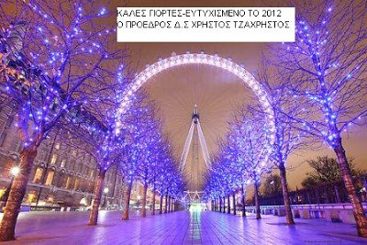
ΔΕΚΕΜΒΡΙΟΣ
Καλες γιορτές ευτιχισμένο το 2014
ΧΡΙΣΤΙΝΑ ΜΟΥΛΛΑ ΑΛΕΞΑΝΔΡΑ ΜΑΓΓΙΝΑ

Slide 2
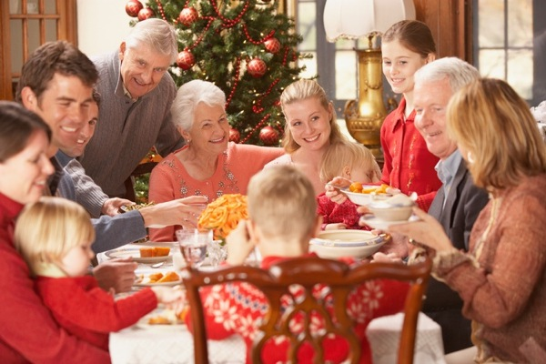
Γιορτές!!!
ΓΙΟΡΤΕΣ!!!
Χριστούγεννα
Τα χριστούγεννα μαζευόμαστε στα σπίτια μας και γιοτράζουμε
Γιορτάζει η Χριστίνα και πολλά άλλα ονόματα!!!!

Slide 3
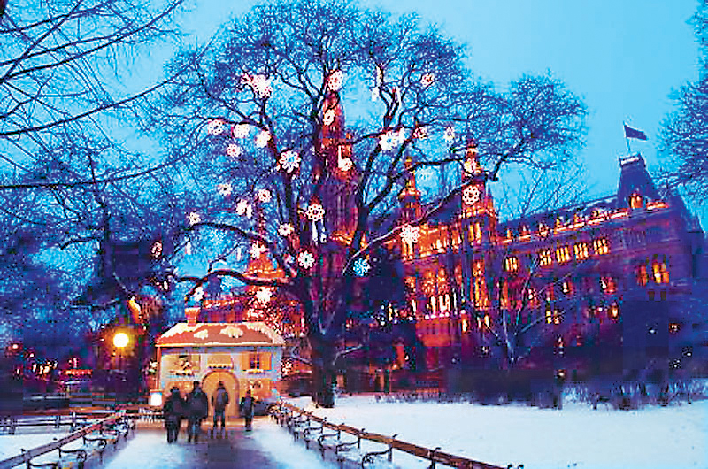
Τα χριστούγεννα μου αρέσουν γιατι εχουμε δυο εβδονάδες διακοπές

Slide 4
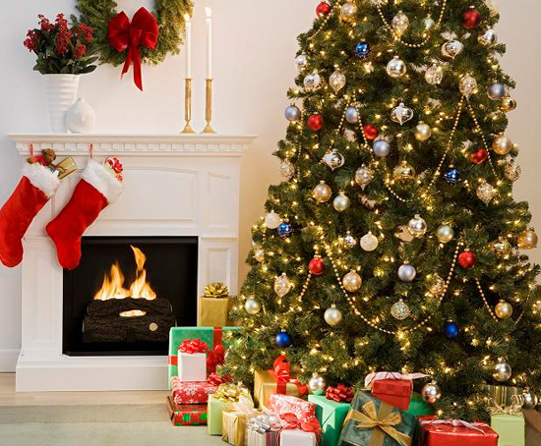
Τα χριστούγεννα μου αρέσουν γιατι μου φερνουν δορα

Slide 5
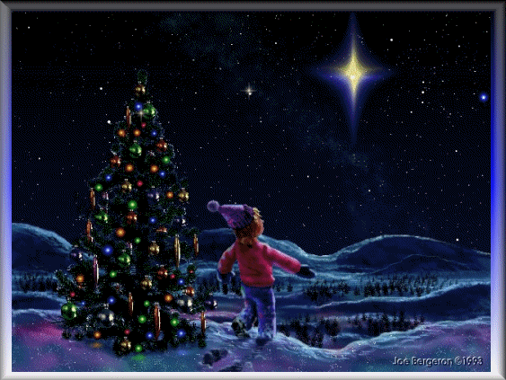
Στης άρχες του Δεκεμβριου στολίζουμε το δέντρο των Χριστουγένων

Slide 6
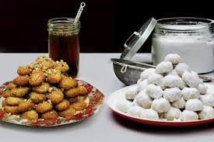
Τα χριστούγεννα τρώμε κουραμπιέδες και μελομακάρονα

Slide 7
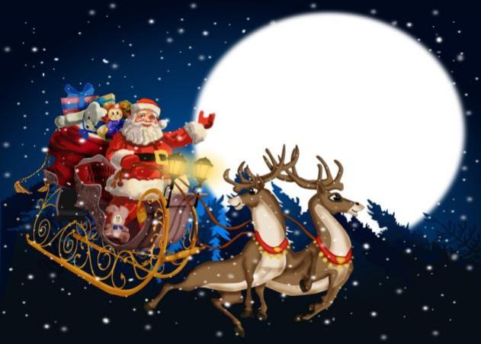
Τα Χριστούγεννα έρχεται ο Άγιος Βασήλης

